Slide 1
Analisis Sentimen Komentar YouTube — Isu Ijazah Jokowi
Perbandingan SVM + TF-IDF vs IndoBERT
Progress Report · (Nama / NIM / Pembimbing)

Slide 2
1 · Latar & Masalah
• Komentar YouTube tentang dugaan ijazah palsu Jokowi.
• Klasifikasi sentimen 3 kelas, di-anchor ke sikap terhadap TUDUHAN (bukan sosok Jokowi):
– Positif = mendukung / percaya tuduhan
– Negatif = membantah / membela
– Netral = tak bersikap / bertanya / OOT
• Tujuan: bandingkan ML klasik (SVM+TF-IDF) vs deep learning (IndoBERT).
• Keputusan kunci: issue-anchored polarity -> label konsisten.

Slide 3
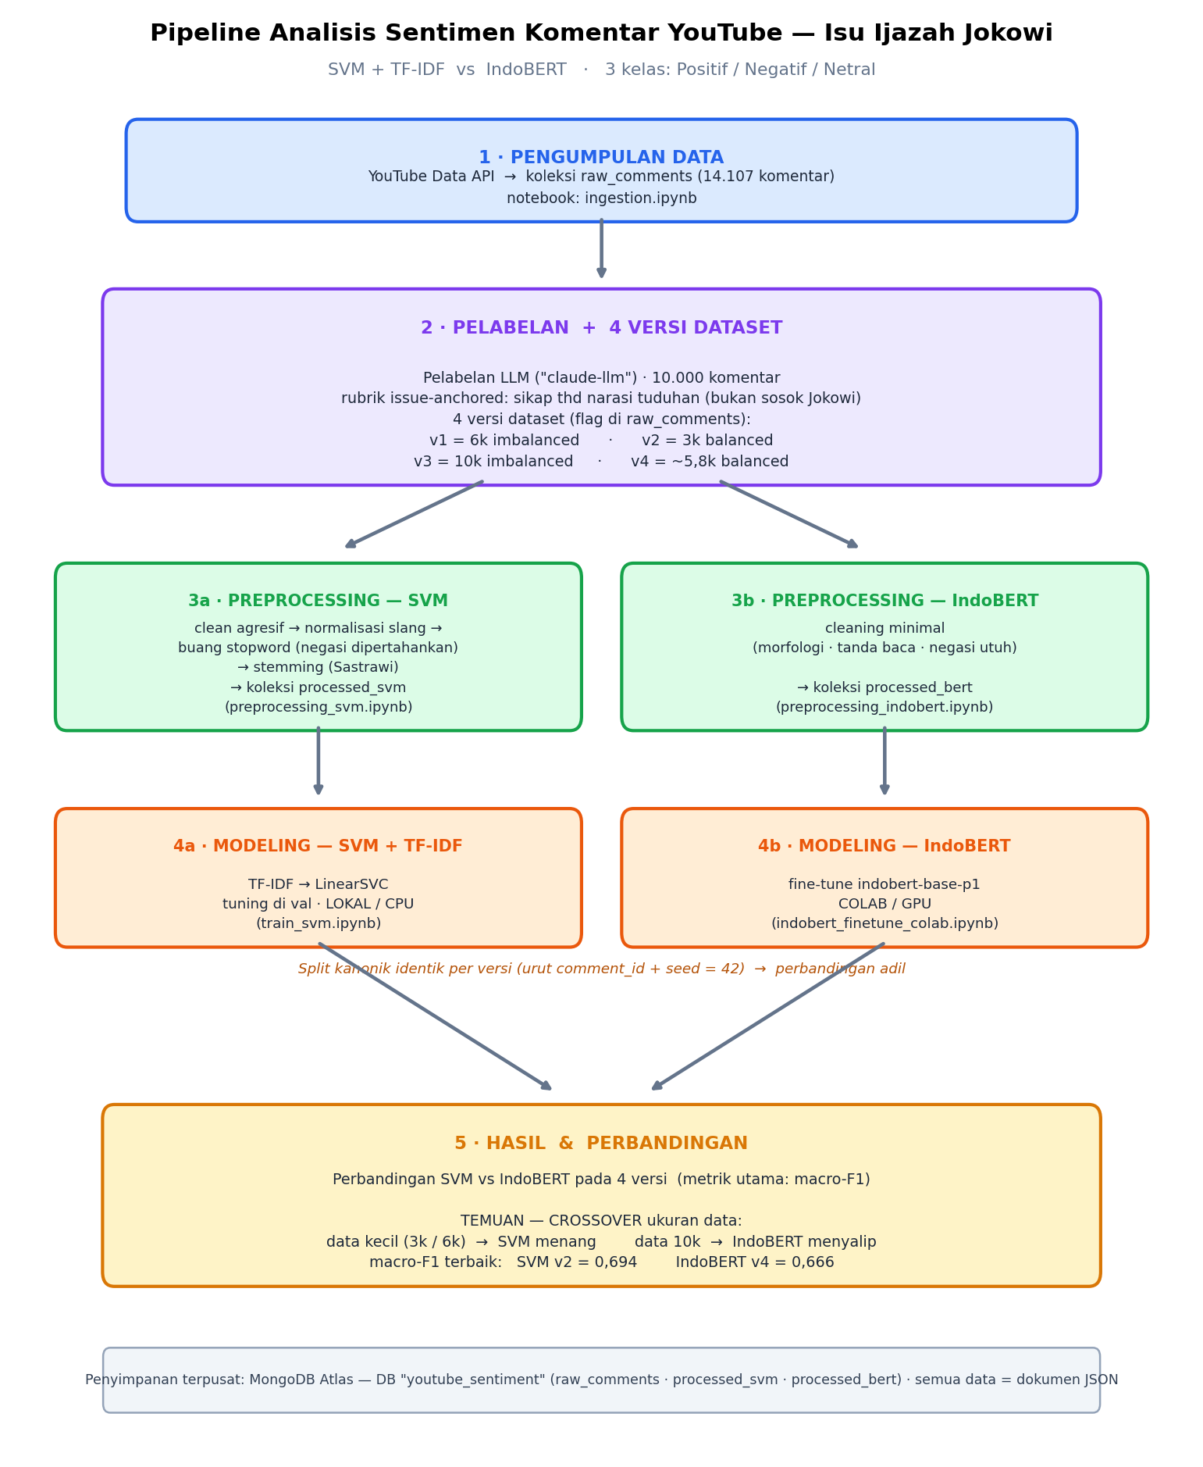
2 · Arsitektur & Alur (4 tahap)

Slide 4
3 · Data & Pelabelan
• 14.107 komentar di-scrape (YouTube Data API) -> MongoDB Atlas.
• 10.000 dilabeli — LLM-assisted (rubrik issue-anchored, konsisten).
• 4 versi dataset untuk eksperimen:
– v1 = imbalanced 6.000
– v2 = balanced 3.000
– v3 = imbalanced 10.000
– v4 = balanced ~5.808
• Semua data = dokumen JSON di MongoDB Atlas.

Slide 5
4 · Preprocessing — 2 jalur berbeda
• SVM + TF-IDF (AGRESIF): clean -> normalisasi slang -> buang stopword -> stemming.
– Alasan: TF-IDF = bag-of-words, butuh sinyal padat.
• IndoBERT (MINIMAL): cleaning ringan saja.
– Alasan: tokenizer & konteks model yang bekerja.
• Negasi DIPERTAHANKAN di kedua jalur -> "tidak palsu" != "palsu".

Slide 6
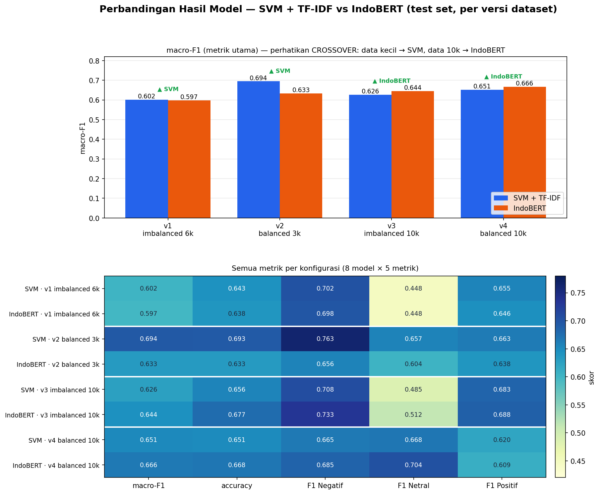
5 · Hasil Utama
SVM terbaik (v2): macro-F1 0,694 · IndoBERT terbaik (v4): 0,666

Slide 7
6 · Temuan Kunci
• CROSSOVER ukuran data: data kecil -> SVM menang; data 10k -> IndoBERT menyalip.
– Transformer butuh lebih banyak data untuk unggul.
• Balance > imbalance: versi imbalanced bikin F1 kelas minoritas (Netral) anjlok.
• Kualitas > kuantitas: v2 (3k bersih) mengalahkan v4 (10k lebih noisy).

Slide 8
7 · Eksperimen Peningkatan & Temuan Jujur
• Cross-validation: macro-F1 jujur ~0,59-0,62 (single-split 0,694 optimistik).
• Ensemble SVM (char n-gram + NB + LogReg): +2-3%.
• Relabel konsensus LLM (3-pass): TIDAK menaikkan akurasi.
– Plafon ~0,6 = ambiguitas tugas (Positif<->Netral), bukan noise label.
• Berikutnya: IndoBERTweet (model domain medsos) — hipotesis lever terbesar.

Slide 9
8 · Kesimpulan & Rencana
• Tidak ada pemenang mutlak — tergantung data: SVM unggul di data kecil/bersih; IndoBERT di data besar.
• Plafon performa ditentukan ambiguitas tugas + kualitas label LLM.
• Next: IndoBERTweet · sampel gold-standard manusia · augmentasi kelas Netral.

Slide 10
Lampiran · Antisipasi Pertanyaan
• Kenapa label LLM? Skala 10k + konsisten; jujur LLM-assisted; diuji konsensus 3-pass.
• Kenapa macro-F1? 3 kelas; accuracy bias ke mayoritas pada data imbalanced.
• Kenapa akurasi ~0,6-0,7? Tugas ambigu (Positif<->Netral, sarkasme/alay); relabel tak menolong -> batas tugas.
• Kenapa IndoBERT kalah? Data kecil + domain mismatch (Wiki/berita) -> rencana IndoBERTweet.

